Slide 1

Validador HC
INSTITUTO FEDERAL
RIO GRANDE DO NORTE
Campus
Santa Cruz
Professor: Cleverton Hentz

Slide 2

Alunos:
Jhonatas Israel
Luana Beatriz
Raiane Linhares
Orientador:
Marcelo Figueiredo
Fontes: Elaborado pelos autores

Slide 3




Motivação e Justificativa
FONTES: https://www.freepik.com/free-vector/professional-programmer-engineer-writing-code_1311615.htm Designed by Freepik
FONTES: https://www.freepik.com/free-vector/professional-programmer-engineer-writing-code_1311615.htm Designed by Freepik
Fontes: http://icons.iconarchive.com/icons/morcha/browsers/256/Netscape-icon.png

Slide 4


Metodologia
V
NU
Fontes: Elaborado pelos autores

Slide 5

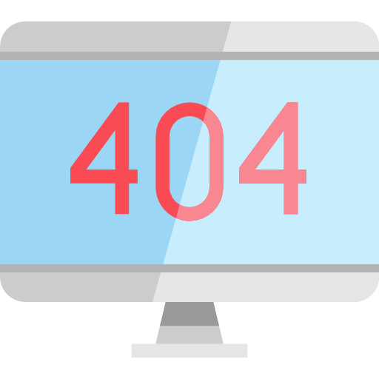

O que é e para que serve a validação de documentos?
[...] este processo envolve uma revisão de todos os requisitos levantados e negociados, assim como uma prototipagem e validação de modelos e teste de requisitos. (SOMMERVILLE, 2011, p.27)
Poderemos afirmar que o processo de validação de requisitos está para o documento de requisitos assim como a fase de testes unitários e de sistema está para a fase de desenvolvimento de um projeto de software. (SOMMERVILLE, 2011, p.28)
Fontes: Designed by Freepik from www.flaticon.com
Fontes: Designed by Freepik from www.flaticon.com
Notes:
O erro 404 é um código de resposta HTTP que indica que o cliente pôde comunicar com o servidor, mas ou o servidor não pôde encontrar o que foi pedido

Slide 6
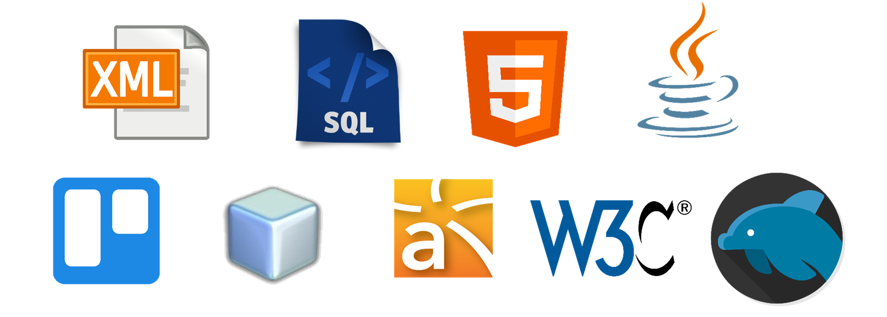
Fontes: Elaborado pelos autores

Slide 7
<img src= “img/validador.png” alt= “logo do projeto” >
<p id= “id” class= “class”> paragrafo </p>

Slide 8
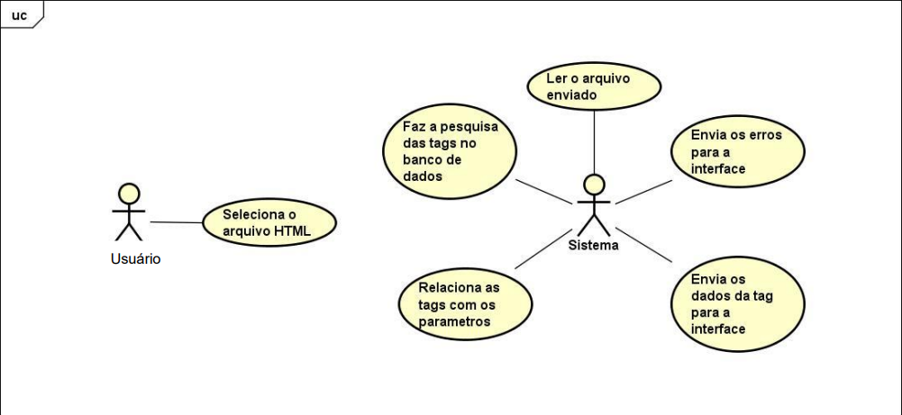
Fontes: Elaborado pelos autores
Notes:
Documento de requisitos

Slide 9

Requisitos Funcionais e Não-Funcionais
Requisitos Funcionais | Deve ser capaz de validar arquivos e informar ao usuário os detalhes da validação. Deve ser capaz de mostrar conteúdo do erro, a TAG em que ocorreu e o que ocorreu.
Requisitos Não-Funcionais | 1. As interfaces devem funcionar fluidamente.
Requisitos Conceituais | O sistema deve ser executado off-line. O sistema deve validar os documentos.
Requisitos funcionais. São declarações de serviços que o sistema deve oferecer, de como o sistema deve reagir a entradas especificas e de como o sistema deve se comportar em determinadas situações. [...] Requisitos não funcionais. São restrições aos serviços ou funções oferecidas pelo sistema. Incluem restrições de timing, restrições no processo de desenvolvimento e restrições impostas pelas normas. (SOMMERVILLE, 2011, p.59)
Notes:
Documento de requisitos

Slide 10
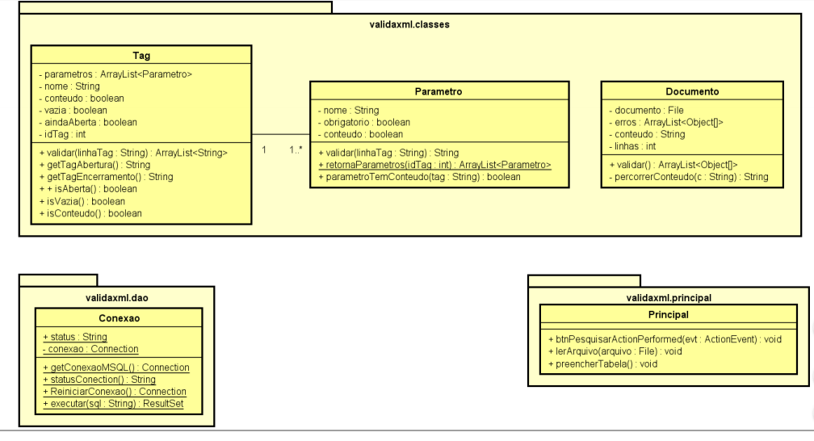
Fontes: Elaborado pelos autores
Notes:
Diagrama de estrutura

Slide 11
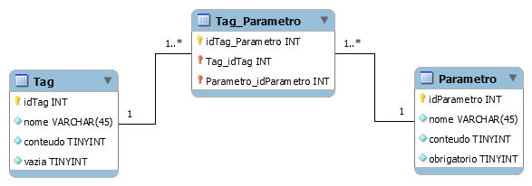

Slide 12
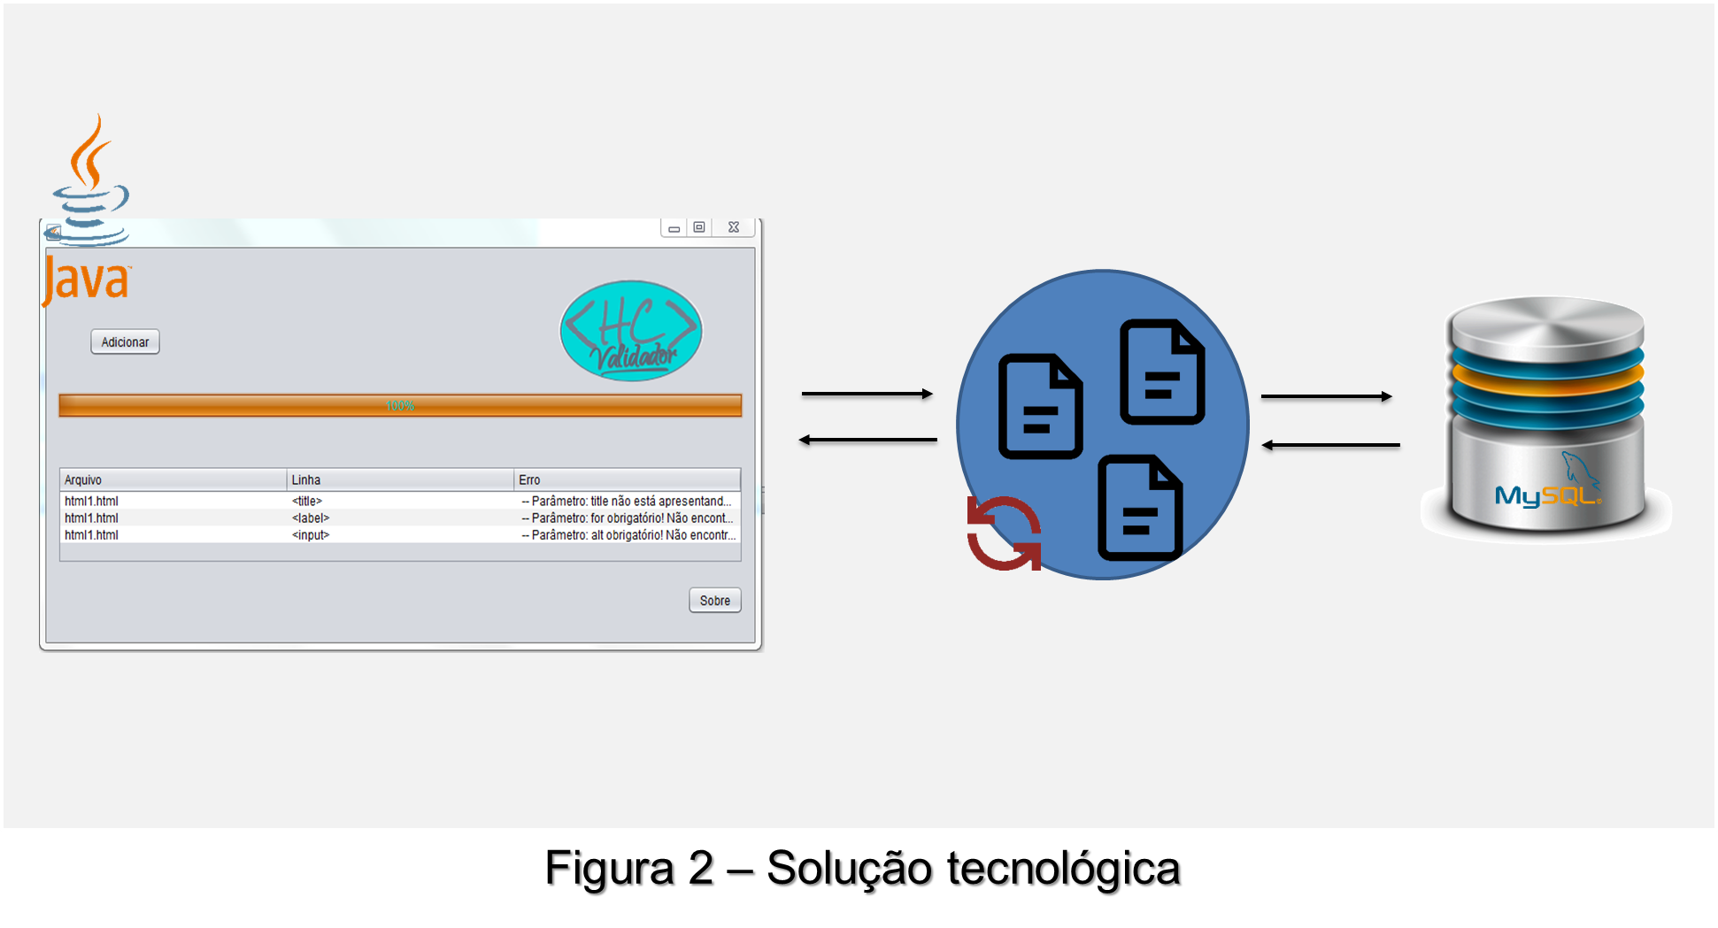
Fontes: Elaborado pelos autores

Slide 13
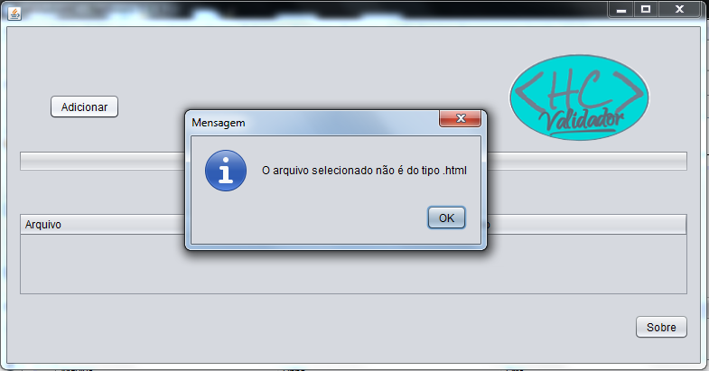
Fontes: Elaborado pelos autores

Slide 14
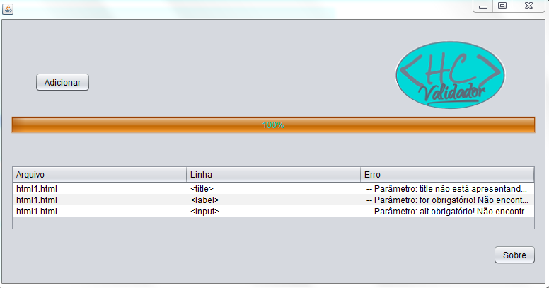
Fontes: Elaborado pelos autores

Slide 15
Referencias
SOMMERVILLE, I. Engenharia de software. 9. ed. São Paulo: PEARSON BRASIL, 2011.
VALIDADOR HC. Araújo R.L. ; Laurentino J.I.C. ; Lima L.B.F. , IFRN 2017

